Slide 1

Об изменениях и особенности применения законодательства в обращении с отходами
Заместитель Губернатора
Ростовской области
Сергей Борисович Сидаш

Slide 2
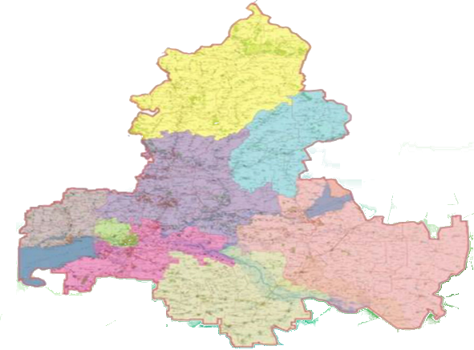
Зоны размещения межмуниципальных экологических отходоперерабатывающих комплексов
8 МЭОК, в том числе:
1 - Новочеркасский
2 - Мясниковский
3 - Неклиновский
4 - Красносулинский
5 - Сальский
6 - Волгодонской
7 - Морозовский
8 - Миллеровский
8
7
4
3
2
1
6
5

Slide 3

Уже сделано
по средствам конкурсных процедур в зоне деятельности 8 МЭОКов определены региональные операторы, с которым заключены соглашения об организации деятельности по обращению с ТКО;
утвержден Порядок накопления ТКО (в том числе их раздельного накопления) на территории Ростовской области;
утверждены Правила осуществления деятельности региональных операторов по обращению с ТКО на территории Ростовской области;
утверждены нормативы накопления ТКО на территории Ростовской области.

Slide 4
Внедрение новой системы обращения с ТКО
Начало работы новой системы – 1 января 2019 года
Основной НПА, регулирующий данную сферу правоотношений – Федеральный закон «Об отходах производства и потребления»

Slide 5
Новое для регионального оператора
Постановление Правительства РФ от 25.07.2018 № 867
Изменение подхода к ценообразованию в сфере обращения с ТКО
Постановление Правительства РФ от 15.09.2018 № 1094
Совершенствование порядка заключения договора с регоператорами на оказание услуг по обращению с ТКО

Slide 6
Новое для регионального оператора
Вступает в силу норма о прямых договорах между собственниками имущества в МКД и РСО.
Информация о деятельности организаций в сфере обращения с ТКО подлежит раскрытию в ФГИС «ЕИАС».
В 2018 году снижены ставки платы за негативное воздействие на окружающую среду при размещении ТКО IV класса опасности

Slide 7
Новое для потребителей услуги
Постановление Правительства РФ от 06.05.2011 № 354
Порядок заключения договоров и оплаты коммунальной услуги за обращение с твердыми коммунальными отходами для населения
Постановление Правительства РФ от 15.09.2018 № 1094
Порядок заключения договоров и оплаты коммунальной услуги за обращение с твердыми коммунальными отходами для иных лиц

Slide 8
Новое для потребителей услуги
Льготы для граждан:
в форме субсидий (ст. 159 ЖК РФ, постановление Правительства РФ от 14.12.2005 № 761 «О предоставлении субсидий на оплату жилого помещения и коммунальных услуг»)
в форме компенсации расходов льготным категориям граждан (постановление Правительства РО от 15.12.2011 № 232 «О расходовании средств областного бюджета на предоставление гражданам в целях оказания социальной поддержки субсидий на оплату жилых помещений и коммунальных услуг, материальной и иной помощи для погребения, мер социальной поддержки в соответствии с отдельными нормативными правовыми актами социальной направленности, а также об условиях и порядке их предоставления»)

Slide 9
Новое для органов местного самоуправления
С 01.01.2019 активное и непосредственное участие в реализации полномочий по обращению с ТКО путем:
создания и содержания мест (площадок) накопления ТКО;
определения схемы размещения мест (площадок) накопления ТКО и ведения реестра мест (площадок) накопления ТКО;
организации экологического воспитания и формирования экологической культуры в области обращения с ТКО;

Slide 10
Новое для органов местного самоуправления
Постановление Правительства РФ от 31.08.2018 № 1039
Правила обустройства мест (площадок) накопления ТКО и ведения их реестра
ПРОЕКТ Постановления Правительства РФ
Возложение обязанности за установку и содержание контейнеров и бункеров на регионального оператора по обращению с ТКО

Slide 11
Об изменениях и особенности применения законодательства в обращении с отходами
Заместитель Губернатора
Ростовской области
Сергей Борисович Сидаш

